Slide 1
Родительское собрание на тему: «Отметка. Оценка. Как к ней относиться».

Slide 2
Цели:
Объединить усилия семьи и школы в формировании у родителей младших школьников ответственного отношения к воспитанию своих детей,
Познакомить родителей с основными требованиями школы к культуре учебной работы, с нормами оценок и как к ним относиться.

Slide 3
Всегда ли должны радовать «5» и огорчать «3»?

Slide 4
А вот если ребенок, преодолев определенные трудности, наверстал то, что было упущено, но еще не добился самых лучших отметок? Как отнестись к его успехам?

Slide 5
Приходя домой или встречая из школы своего ребенка какие вопросы вы задаете?
Как дела в школе?
Что получил?
мы тем самым показываем, что нас интересуют прежде всего оценки.

Slide 6
Что ты сегодня узнал нового?
С кем из ребят ты сегодня играл?
Какие уроки были для тебя самыми интересными?
дают ребенку понять, что главное в школе – учение и общение.

Slide 7
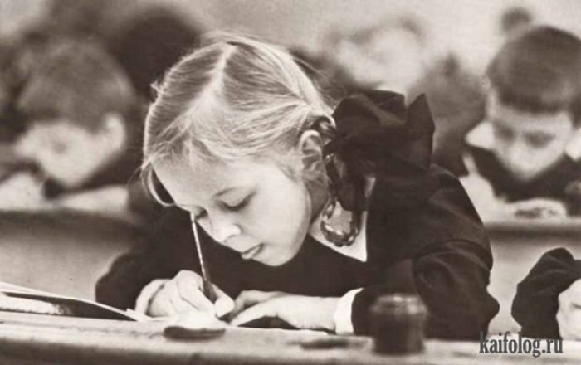
"Если я получаю хорошие оценки, значит, я хороший".

Slide 8
Важно!
Оценки, которые получает ребенок, ни в коем случае не должны влиять на наше мнение о нем и на наши чувства к нему.
Нужно, чтобы ребенок понимал: иногда у него что-то не получается, но он сам при этом не становится плохим.

Slide 9
Как помочь ребенку?
Выявить причины неуспеваемости. Ребёнок не станет учиться лучше, если его заставлять. Напротив, излишняя строгость может спровоцировать тяжёлый стресс, который, в свою очередь, снизит успеваемость ещё больше. Поэтому целесообразно внимательно присмотреться и определить, что конкретно мешает ребёнку.
Возможно следует пересмотреть свои требования к ребенку. Быть первым во всём всегда-невозможно. Помочь ребенку найти и развить свои способности-например, к музыке, к танцам, рисованию или математике. Это поможет ребёнку развить положительное отношение к себе.
Помнить о том, что отличная оценка-не показатель знаний и не самоцель. Культ пятерки может иметь серьёзные последствия, проявляющие во взрослой жизни.

